Slide 1
ProfileXT®の正しい理解
ProfileXTは、人材の特性を測定する人材アセスメントです。自分自身への理解を深め、強みを知り、働きがいを見つけるための材料として生かすことが出来ます。
1から10のスコアに優劣はない
それぞれのスコアに優劣はないため、評価やテストとして
利用されるものではありません。
スキル、行動ではなく、本来の特性を測定している
スキルや発揮能力、経験値などを直接測定しているものではありません。
自分が本来持ち合わせていて変化しにくい領域を測定しています。
自分の強みに気づくための材料
本来の自分を理解することで、隠された強みに気づき、
行動変容を導くための自己成長の材料です。

Slide 2
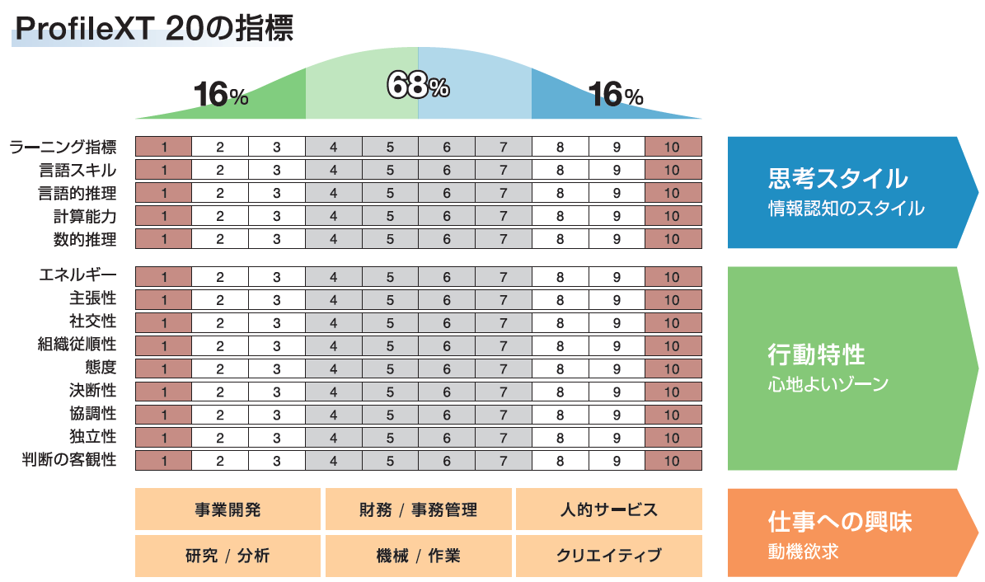
ProfileXT®の測定領域
ProfileXTは、「思考スタイル」・「行動特性」・「仕事への興味」で測定されます。結果は、個人毎に数値化され、回答者は正規分布の形で表現されます。結果そのものに良い、悪いはなく、あくまでそれぞれの特性が示されます。
スコアは標準的な人口分布全体の中で示されます
回答者のスコア10の場合、その指標の度合いが2.5%の範囲に位置することを意味します。

Slide 3
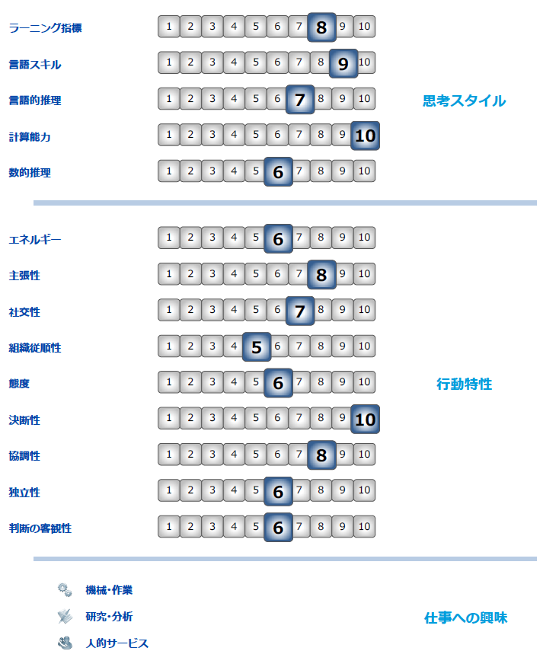
ProfileXT® /個人グラフ（サンプル）

Slide 4
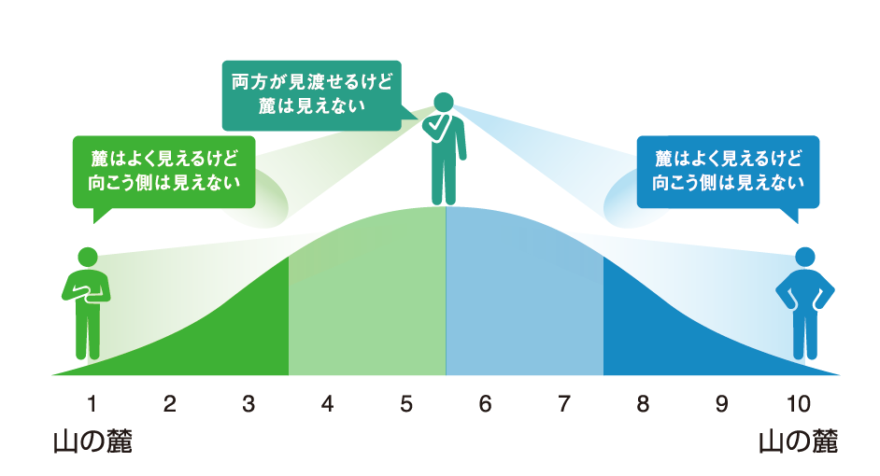
すべてのスコアはフェアである
1-10のスコアに「良い・悪い」はありません。すべてのスコアに強みがあり、チャレンジ項目があります。

Slide 5

効果的な体験のためのヒント
説明を聞いて、印象に残ったことや納得したことには、アンダーラインを記しながら、学習してください。
気が付いたことがあれば、線を引いたり、メモを取ってください
五感をフル活用して、この体験を楽しんでいただけますと幸いです

Slide 6
思考スタイル

Slide 7

思考スタイル / ラーニング指標
思考スタイルは、言語スキル、言語的推理、計算能力、数的推理と、これら4つのスコアの総合点を示すラーニング指標で構成されています。
ラーニング指標
少しずつ繰り返し
学ぶことで定着
反復や実践体験を通じた学習が最も効果的
素早いペースで多くの
情報を学習する
複雑な情報を効果的に
処理し、活用できる
ラーニング指標・1寄りの方は、じっくりと時間をかけて情報を吸収する、思考スタイルです。10寄りの方は、素早いペースで情報を吸収する思考スタイルです。

Slide 8
平易な語彙で情報を
収集する傾向
難解な語彙を通じて
情報を収集する傾向
言語スキル
語彙に関する理解度
言語情報の咀嚼に
時間を要する
言語情報から素早く
論理的な結論を導き出す
言語的推理
言語に関する問題解決力
難解な計算処理に
助けを要する
数学的プロセスや定理を
正確に理解している
計算能力
数式を処理する能力
数学的データから意味を
見出す上で助けや時間を要する
数的データから推論を導き
ロジックを組み立てる
数的推理
数的データに問題解決力

Slide 9
行動特性

Slide 10

エネルギー
エネルギー
タスクを実行するペースの度合い
着実にやり遂げる
我慢強い
ゆったり構え、
リラックスしている
印象を与える
マルチタスクを好む
自分から積極的に
仕事に取り組む
鋭敏で自発的

Slide 11
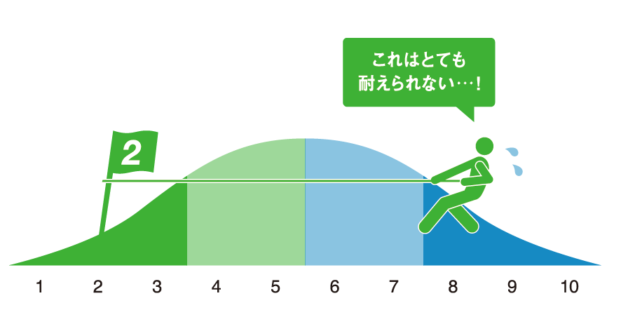
ProfileXT®を活用したストレスマネジメント
⾃⼰認識を高めることで、どのような状況や要因によってストレスを感じるのかを理解できるようになります。これにより、要因に対処するための適切な⽅法を見つたり、備えたりできるため、ストレス軽減に繋がります。
ストレス要因になり得ることを知ることは、
適応の方法を学んだり、備えたりできるので、ストレス軽減に役立ちます

Slide 12

主張性
主張性
自らの意見を表現したい度合い、コントロールへの関心度合い
他人の意見を
受け止める
人を率いるより
従うことを好む
許容的
意見を発することを
好む
人に従うより
自ら導きたい
達成志向

Slide 13

社交性
他者と交流することへの関心度合い
ビジネスの話から脱線しない
無駄話を避ける
一人の環境で苦も無く仕事を行うことが出来る
人に関心を持ち会話を楽しむ
新しい人と接点を持つことを
ためらわないグループ志向

Slide 14
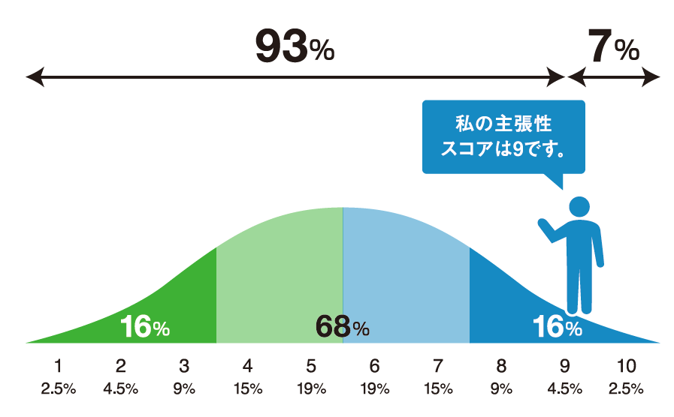
PXTスコアが教えてくれる、あなたのユニークポイント/その①
主張性9は「4.5%＋2.5％＝7％」のユニークさを表わしています。と、同時に「100％－7％＝93％」であり、自分以外の多くの方は、主張性が抑え気味であるということを教えてくれます。
主張性9の人は、7%の主張型であると同時に、
自分以外の93%は自分よりも主張は抑え気味（≒聴き手に回れる）と言えます

Slide 15
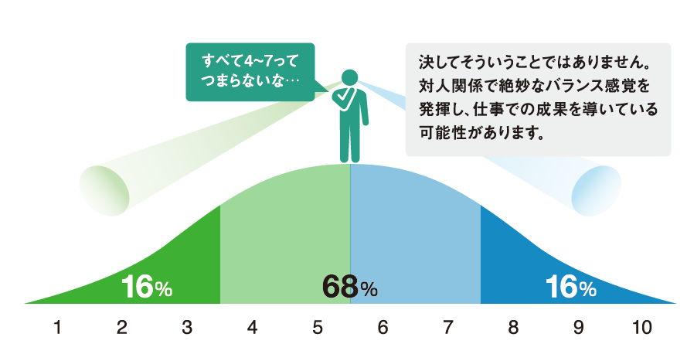
PXTスコアが教えてくれる、あなたのユニークポイント/その②
すべて「4-7」となっているから特徴がない、ということではありません。全てのスコアが68％に収まる、という特徴もユニークです。
すべて「4-7」のスコアに収まる確率は約2.5％です。
もしも、スコアが4-7であった場合はバランス型で成果を導いているでしょう。

Slide 16
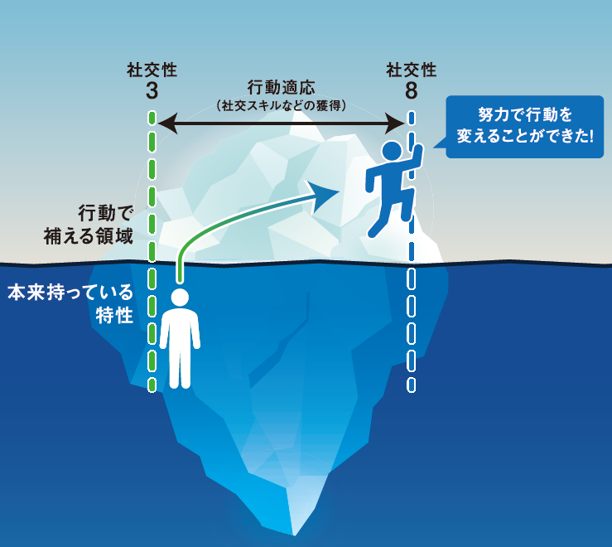
期待に沿った行動発揮
例え、自分の特性が期待される行動と違いがあっても、習慣付けたり、スキルを身に付けることで行動として発揮することは可能です。

Slide 17

組織従順性
組織従順性
権限を持つ人が定めた規則への反応度合い
「物事のやり方」に
疑問を抱く傾向がある
既存の仕組みに
とらわれない
枠外思考ができる
もし納得できなければ
関係者に聞き出す
ルールを守って
仕事をする
決められた仕組みに
対して協力的で
前向き
権威を受け入れる

Slide 18

態度
態度
人や物事に対する期待や信頼の度合い
健全に疑い、その
疑問を投げかける
潜んでいるリスクに
敏感に反応できる
「グラスはすでに半分空だ」
他人を信用する
希望的な観測をもつ
「グラスにまだ
半分も残っている」

Slide 19
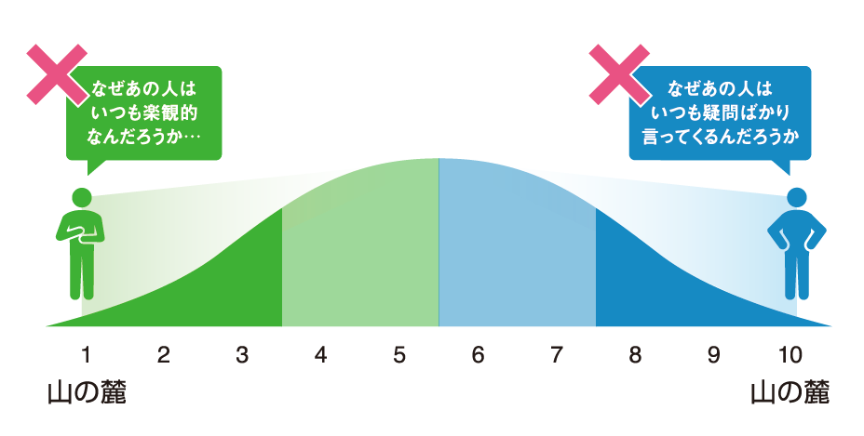
ブラインドスポットを克服する
人と働くことで起きるストレスは、特性の違いが生んでるかもしれません。
自分の立ち位置からだけでなく、山の向こうの相手の立ち位置を想像することが、克服の第一歩です。

Slide 20

決断性
決断性
意思決定のスピードと注意深さの度合い
時間をかけ、
じっくり考える
注意深く、たいてい
衝動的ではない
あらゆる選択肢を
分析する
素早く行動に移す
多くの決定でリスクを
取る
たとえ時間があっても、
さらなる情報を
集めるニーズは
感じない

Slide 21
協調性
協調性
他人のニーズや考えを汲み取る意欲
ぐらつかない、
直接的
不同意もいとわない
信念を貫く
自説を守るより
調和を重んじる
他者と衝突しない
協力的で愛想がよい

Slide 22

独立性
独立性
他者からの指示監督の受け入れ度合い
上からの監督を
苦も無く受け入れる
支援と励ましを
歓迎する
ガイドラインのある
状況で働くことを好む
上からの強い
監督を好まない
冒険好き
独自の方向性を 定めるのを好む

Slide 23

判断の客観性
判断の客観性
意思決定をする上での判断基準
主観的
予感に従って
行動する
過度に系統的な
思考スタイルは
好まない
「頭脳」と事実を
重視する
合理的で細部にまで 気を配る
感情を排した思考

Slide 24
グループワーク
ここまで自分自身の行動特性について振り返りを進めて来ました。下記の質問について、意見交換してください。
自分自身について、新しい発見や自己認識の違いはありましたか？
具体的にどの項目でしたか？
自分以外の方の特性について、どのようなことに気が付きましたか？
納得したことや意外だったことはありますか？
PXTレポートやお手元のメモを参照しながら、お話ください

Slide 25
仕事への興味
自分にとって興味の高いものが
上から順に３つ示される

Slide 26
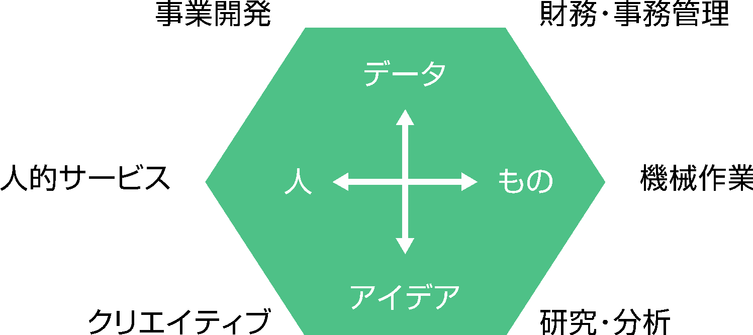
仕事への興味（動機欲求の源泉）
世の中の働く人の興味は6つに分類されます。PXTレポートには上から順に上位3位までの興味が示されます。
隣り合った興味領域は親和性が高く、対角線上は低い傾向にあります。
３つの興味の組み合わせで個人の興味が表現されます

Slide 27
事業開発
人を導いたり、説得したり、発案するような活動に対する関心度合い
動機付く役割
事業の発展や計画の達成に向けた、他者との関わりを伴う役割を好みます。説得力とプレゼンテーション能力を活用する役割に対する興味を指し、企業的興味とも表現されます。
「事業開発」に興味がある人は、その説得力を活かして、他の人たちにアイデアを示し、リードすることを楽しみます。

Slide 28

財務・事務管理
情報や業務手順を整理するような活動に対する関心度合い
動機付く役割
組織目標の達成を目的とした、体系的で具体的なタスクが伴う役割を
好みます。財務的データ、ビジネス・システム、管理的手続きに取り組む
役割に対する興味を指し、慣習的興味とも表現されます。
｢財務・事務管理｣に興味がある人は、数字を扱う調査、プレゼン資料整備、データ抽出
や処理、ビジネス手続きといった活動を楽しみます。

Slide 29
機械・作業
実際にツールや機械を使った仕事などに対する関心度合い
動機付く役割
機械やデバイス機器を用いた、系統的で組織的なタスクを好みます。
手先の運動能力や、機械や技術分野で必要な知識の発揮が求められるような仕事に興味を示し、現実的興味とも表現されます。
「機械・作業」に興味がある人は、機械やシステムを扱う実践的な仕事や
プログラムを書くなど、手作業が含まれる活動に関心があります。

Slide 30

研究・分析
科学技術活動、研究、知的スキルを求められる活動に対する関心度合い
動機付く役割
科学的、技術的、社会的な諸現象を理解したり、物事を深く観察し、
研究するような役割を好みます。知的なアプローチを駆使する、
リサーチが求められるタスクに意欲を示し、研究的興味とも表現されます。
｢研究・分析｣に興味がある人は、科学的また技術的な活動、リサーチや
知的スキルを中心とする活動に関心があります。

Slide 31

クリエイティブ
創造性や想像力、独創的で美的センスを必要とする活動に対する関心度合い
動機付く役割
想像を膨らませ、オリジナリティーや美的感覚の発揮が求められるような
役割を好みます。美術的なアプローチを駆使する、表現が求められる
タスクに意欲を示し、芸術的興味とも表現されます。
｢クリエイティブ｣に興味がある人は、想像力を発揮し、独創的で、
審美的であることが求められる活動に関心があります。

Slide 32

人的サービス
人を助ける活動や、誰かと一緒に仕事をしたり自発的な支援活動を行うことに対する関心度合い
動機付く役割
育成や教育、啓蒙などを目的とした他者との接点が求められる役割を
好みます。社会的、倫理的なことに価値をおく機能や活動に対する興味を指し、
社会的興味とも表現されます。
「人的サービス」に興味がある人は、他の人を支援したり、人のための
福祉に貢献したり、妥協点を探って一緒に仕事をしたりする活動に関心があります。

Slide 33
これまでのキャリアとPXTスコア
ProfileXTの「思考スタイル」、「行動特性」、そして「仕事への興味」を念頭に下記の質問について、考えてみてください。
これまでのキャリアの中で、特にモチベーション高く
取り組めた仕事は何ですか？
その仕事とあなたのPXTスコアはどのように関係していますか？
PXTレポートやお手元のメモを参照しながら、
各自で振り返ってみてください。

Slide 34

（参考）
新プロジェクトを立ち上げた際に、無性にモチベーションが沸いたのは
“主張性”と“事業開発”が関係しているのではないか。
社会に出てから長い期間が経過した。
後輩も多くでき、後任が育つことを自分の事の様に嬉しく思う。
これは、“人的サービス”の興味によるものと理解している。
マーケットデータを粘り強く分析して、報告。その業務について、周囲から
高い評価を得ることができた。恐らく、“エネルギー・2”、“判断の客観性・8”、
“研究・分析”が役立っているのではないか。

